Slide 1
МАОУ СОШ №10
Из опыта работы:
Роль учителя при подготовки
к ГИА по математике.
Учитель математики
Назаренко О.В.

Slide 2

Информационная готовность
Психологическая готовность
Предметная готовность
Готовность учащихся к сдаче экзамена

Slide 3
Индивидуальность
Систематичность
Контроль
Основные составляющие подготовки к ОГЭ

Slide 4
Организация работы по предмету
для подготовки к ОГЭ :
Подготовка к решению геометрических задач
Система зачетов по темам
Знание теоретического материал
Устный счет
Решение задач из открытого банка заданий по данной теме
Сдача зачета индивидуально

Slide 5
Зачет по теме «Параллелограмм»
Вопросы
1 Что называется параллелограммом
2 Свойство диагоналей параллелограмма
3 Свойство противоположных сторон параллелограмма
4 Свойство противоположных углов параллелограмма
5 Свойство углов параллелограмма прилежащих к одной стороне
6 Свойство биссектрисы угла параллелограмма
7 Площадь параллелограмма через высоту и сторону
8 Площадь параллелограмма через стороны и угол между ними 9 свойство четырехугольника, описанного около окружности
10 Свойство диагоналей прямоугольника
11 Определение прямоугольника
12 Площадь прямоугольника

Slide 6

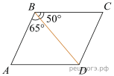
Зачет по теме «Параллелограмм»
1. Диагональ BD параллелограмма ABCD образует с его сторонами углы, равные 65° и 50°. Найдите меньший угол параллелограмма.
2. Разность углов, прилежащих к одной стороне параллелограмма, равна 40°. Найдите меньший угол параллелограмма. Ответ дайте в градусах.
3. Один угол параллелограмма в два раза больше другого. Найдите меньший угол. Ответ дайте в градусах.
4. В параллелограмме ABCD проведена диагональ AC. Угол DAC равен 47°, а угол CAB равен 11°. Найдите больший угол параллелограмма ABCD. Ответ дайте в градусах.
5. Диагональ AC параллелограмма ABCD образует с его сторонами углы, равные 25° и 30°. Найдите больший угол параллелограмма.

Slide 7
Средний балл по заданиям геометрического материала первой части составил
4,79

Slide 8
Организация работы по предмету
для подготовки к ОГЭ и ЕГЭ:
Организация дополнительных занятий по предмету
Уровень 1 – учащиеся, которые имеют низкие математические способности
Уровень 2 – учащиеся, которые имеют средние математические способности
Уровень 3 – учащиеся, которые имеют
высокие математические способности

Slide 9
Организация работы по предмету
для подготовки к ОГЭ и ЕГЭ:
Организация дополнительных занятий по предмету с учащимися , имеющими низкие математические способности
Отработка навыков только по определенным темам
Это задания: №1,3,6,7,8,10,11,13
Дополнительные задания начиная с 4 четверти с этой группой учащихся Ежедневно

Slide 10
Организация работы по предмету
для подготовки к ОГЭ и ЕГЭ:
Домашнее задание
систематичность
включение в изучение текущего учебного материала заданий, соответствующих экзаменационным заданиям;

Slide 11
Организация работы по предмету
для подготовки к ОГЭ и ЕГЭ:
Домашнее задание
индивидуальность
индивидуально каждому учащемуся

Slide 12
Организация работы по предмету
для подготовки к ОГЭ и ЕГЭ:
Домашняя работа 28.03 (на 30.03)
1группа
Задание 09 «Уравнения»
Задание 1 (1,7,13)
Задание 5(1,7)
Задание 9(1,3)
Задание 12 «Расчеты по формулам» Задание 1,14
Домашняя работа 28.03 (на 30.03_
2группа
Задание 09 «Уравнения»
Задание 1 (2,2,14)
Задание 5(2,8)
Задание 8(1,7)
Задание 12 «Расчеты по формулам «Задание 2,13

Slide 13
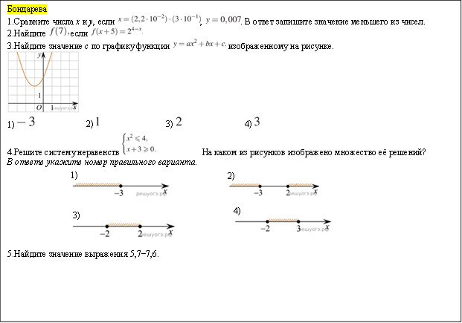
Организация работы по предмету
для подготовки к ОГЭ и ЕГЭ:

Slide 14
Организация работы по предмету
для подготовки к ОГЭ и ЕГЭ:
Домашнее задание
контроль
Ежедневные проверки домашнего задания: проверка тетрадей, самостоятельная работа с задачами из домашней работы. Разбор задач, которые вызывали затруднения

Slide 15
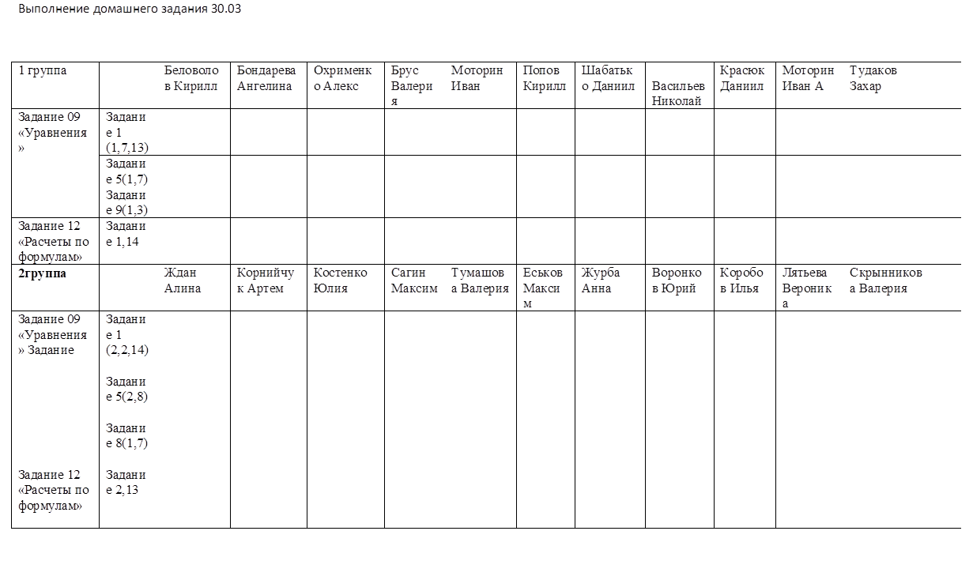
Организация работы по предмету
для подготовки к ОГЭ и ЕГЭ:

Slide 16
Организация работы по предмету
для подготовки к ОГЭ и ЕГЭ:
Проведение пробных работ по текстам ОГЭ
Систематически , начиная с марта, 1 раз в неделю одночасовая работа . И начиная с апреля – двухчасовая.
Контроль. Проверка каждой работы. Подбор индивидуальных заданий для работы над ошибками

Slide 17
Организация работы по предмету
для подготовки к ОГЭ и ЕГЭ:
Работа с родителями
Динамику роста или неудач учащихся регулярно показываю и обсуждаю с родителями, призывая их участвовать в процессе обучения и контролировать работу своих детей
Информирование родителей: результаты выполнения домашнего задания, результаты индивидуальных достижений ученика

Slide 18
Организация работы по предмету
для подготовки к ОГЭ и ЕГЭ:
Красюк Данил.
Результаты пробников за март
дата | 1.03. алгебра | 3.03 геометрия | 9.03 алгебра | 15.03 | 29.03 алгебра | 31.03 геометрия
Всего заданий | 9 | 5 | 11 | 19 | 11 | 5
Решено заданий | 4 | 2 | 6 | 3А+3Г | 5 | 3
отметка | 2 | 2 | 3 | А-«2» Г-«3» | 2 | 3

Slide 19
Организация работы по предмету
для подготовки к ОГЭ и ЕГЭ:
В математике нет царских путей. Математика - высокая винтовая лестница. Чтобы взобраться по ней к вершинам знаний, надо пройти каждую ступеньку, от первой до последней. Прежде чем достичь вершины, нам вместе с учениками нужно пройти долгий путь познания.

Slide 20
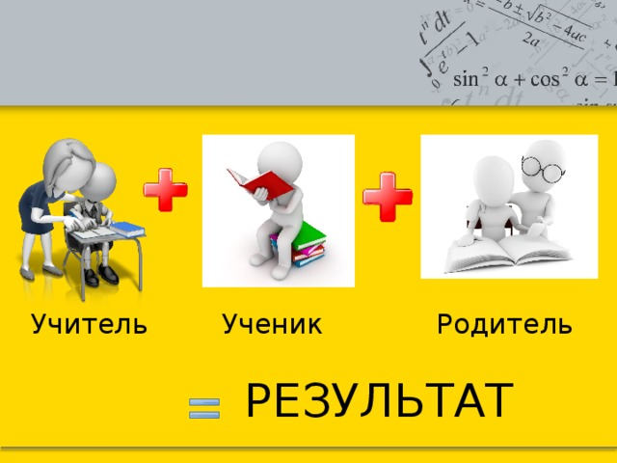
Организация работы по предмету
для подготовки к ОГЭ и ЕГЭ:

Slide 21
Результаты ОГЭ выпускников 9 классов
Средний первичный балл – 15,23
(второй результат по району. Первый 15,64 в школе №29)
Средний первичный балл по геометрии– 4,79
(самый высокий по району)
Средний балл по пятибалльной шкале – 3,59
(самый высокий по району)

Slide 22
Результаты ОГЭ выпускников 9 классов
Количество неудовлетворительных оценок 4 человека из 71 (5,6%)
(самый низкий по району)

Slide 23
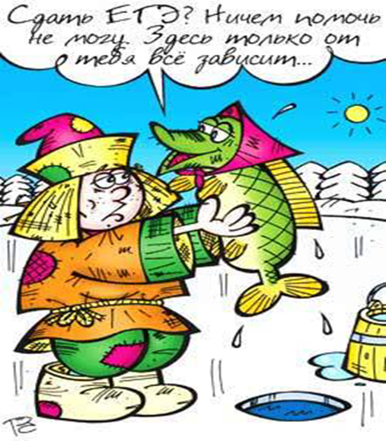
Спасибо за внимание! Улыбнитесь!

